Slide 1

『話語的力量』
(雅各書 3:1-12)
薛忠勇 弟兄

Slide 2

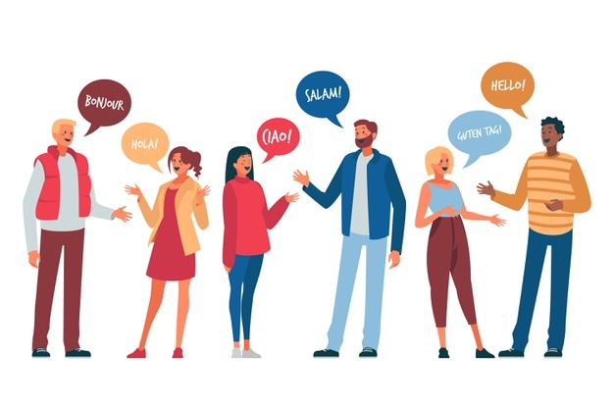
人的話一年可以編成132本書
語言是上帝給人的偉大賞賜！
女人一天大約講五萬個字，男人約兩萬五千

Slide 3
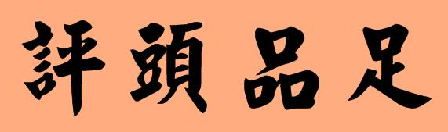

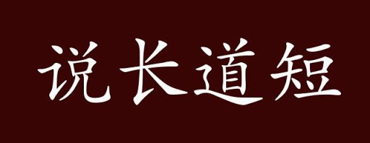


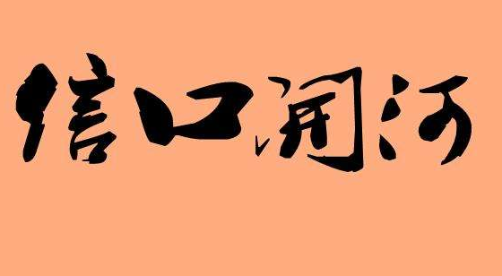
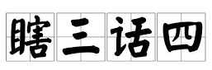
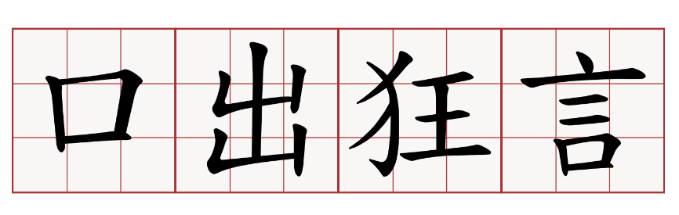
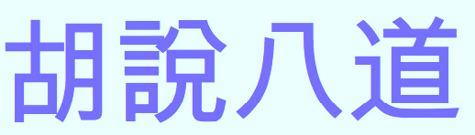
言多必失、禍從口出

Slide 4
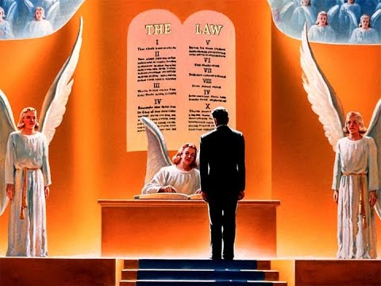
凡人所說的閒話 careless word (ESV)，
當審判的日子，必要句句供出來 (太12:36)

Slide 5
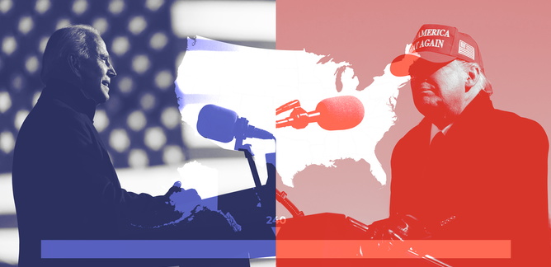

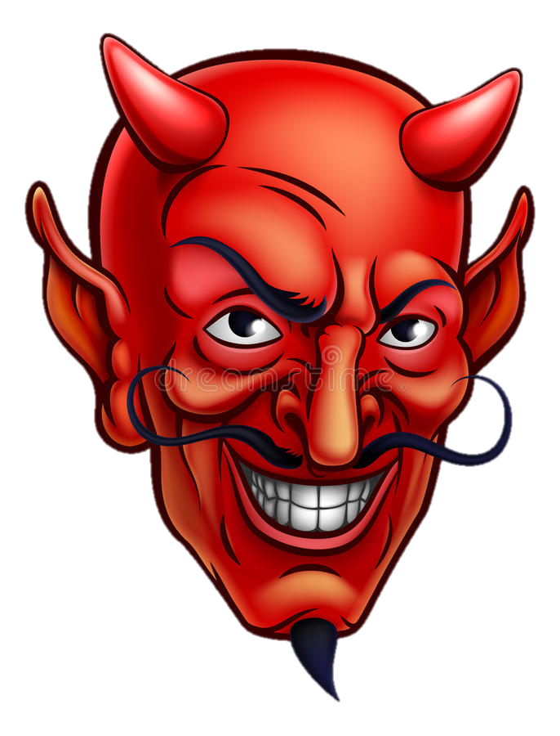


Slide 6
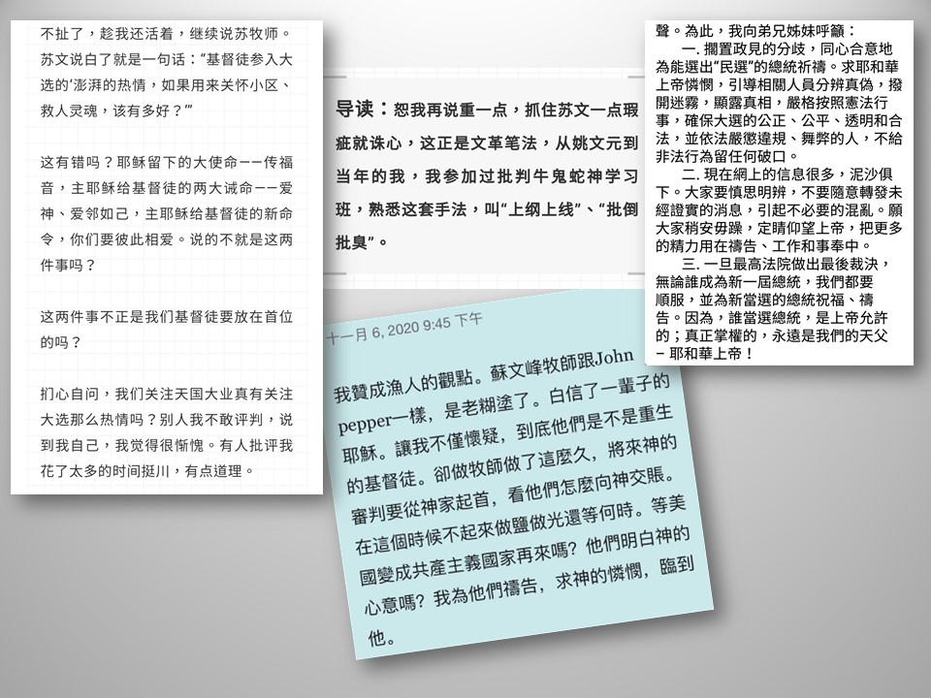

Slide 7
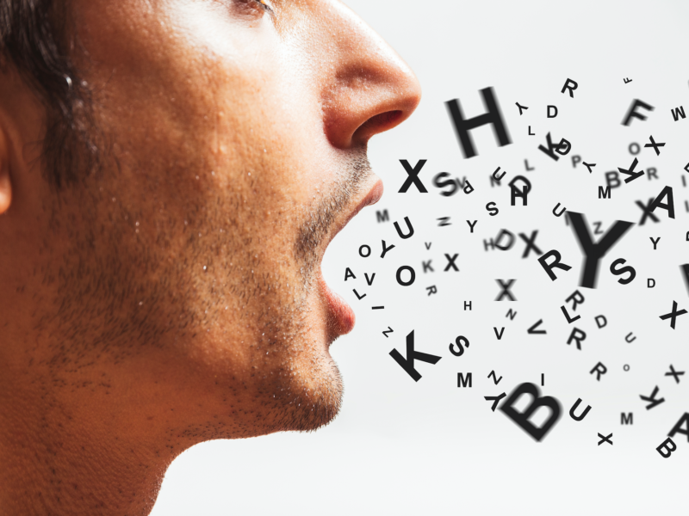

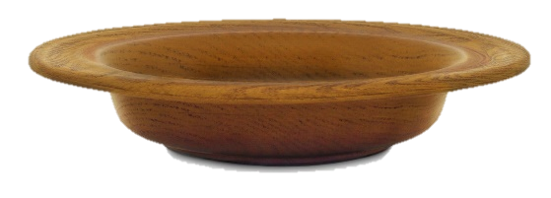
一. 話語的力量 (1-2節)
我的弟兄們，不要多人作師傅，因為曉得我們要受更重的判斷 (1節)
若有人在話語上沒有過失，他就是完全人，也能勒住自己的全身 (2節)
完全人 = 成熟人
有自制能力，能勒住自己的舌頭

Slide 8
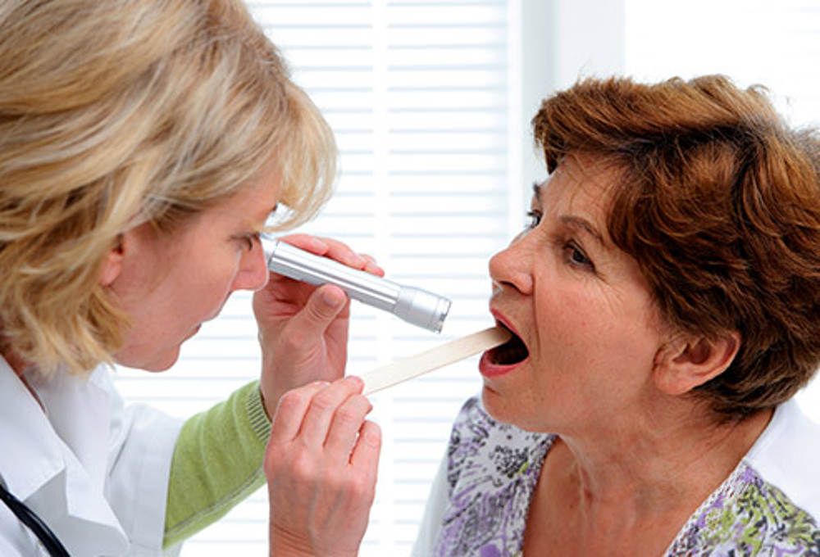
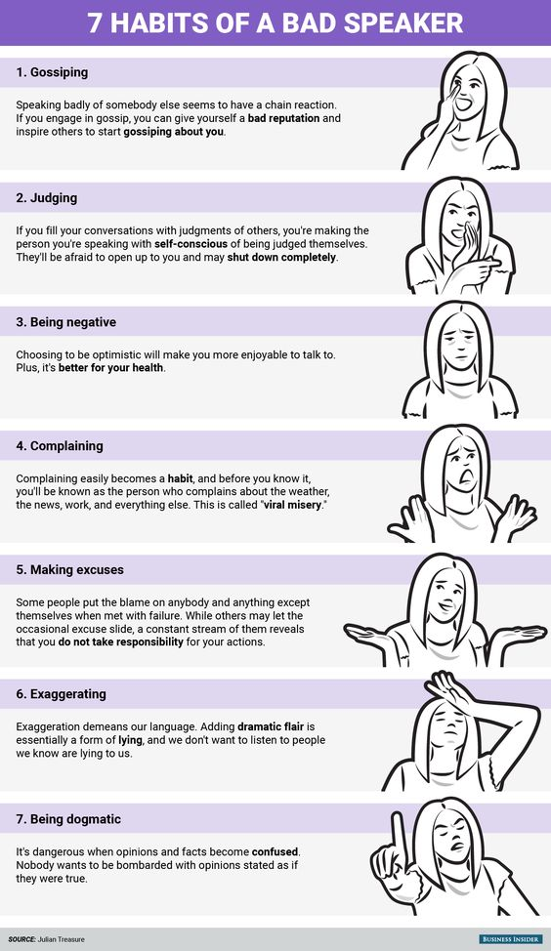
BAD SPEAKING MANNERS
因為心裡所充滿的，
口裡就說出來 (太12:34)
話語揭露了人的心態！

Slide 9



謹守口的，得保生命；大張嘴的，必致敗亡
(箴13:3)
生死在舌頭的權下，喜愛他的，必喫他所結的果子 (箴18:21)

Slide 10
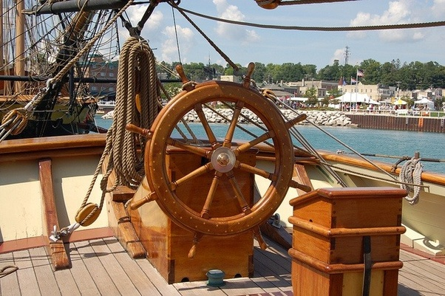
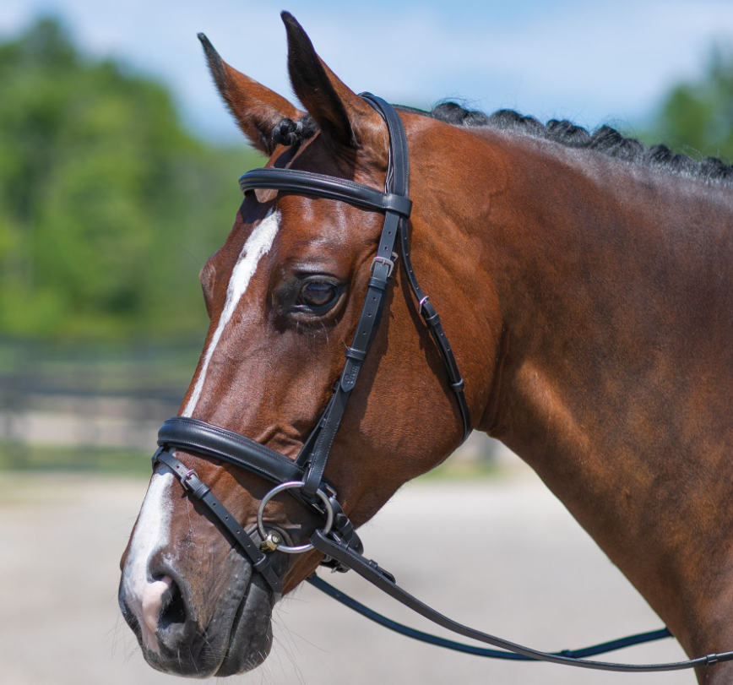
二. 話語的影響力 (3-5節上)
一席話可以化解一場火爆的紛爭，
幾句有力的話可以改變人類歷史的方向！

Slide 11
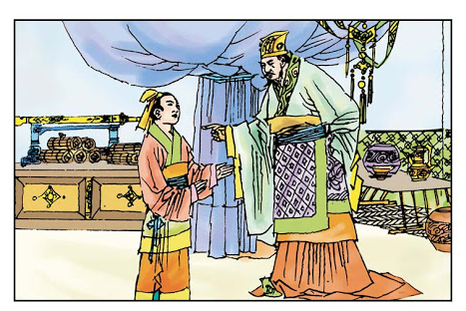
甘羅拜相傳說
日落帝星現，山崩地太平
海枯龍獻錦，花落子收成

Slide 12
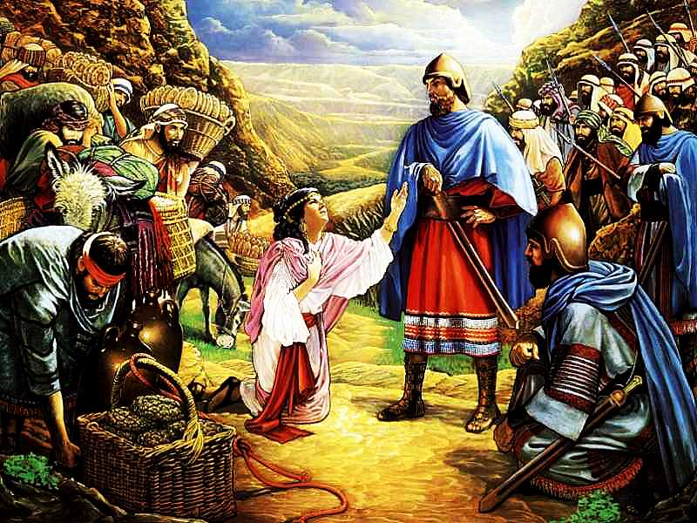
大衛與亞比該
柔和的舌頭能折斷骨頭 (箴13:3)
溫良的舌是生命樹 (箴15:4)
舌頭在百體裡也是最小的，卻能說大話 (雅3:5)

Slide 13

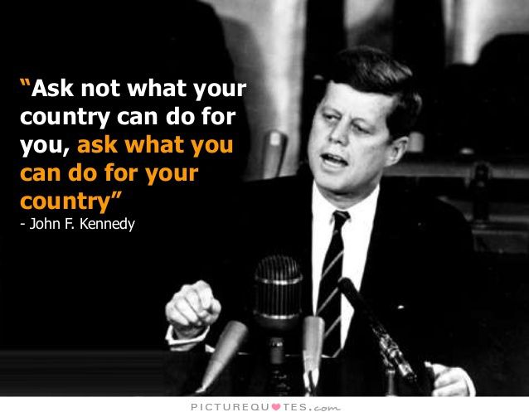
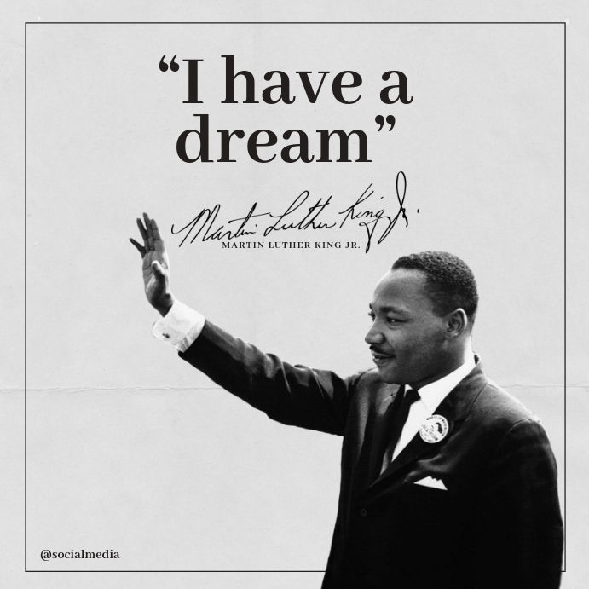
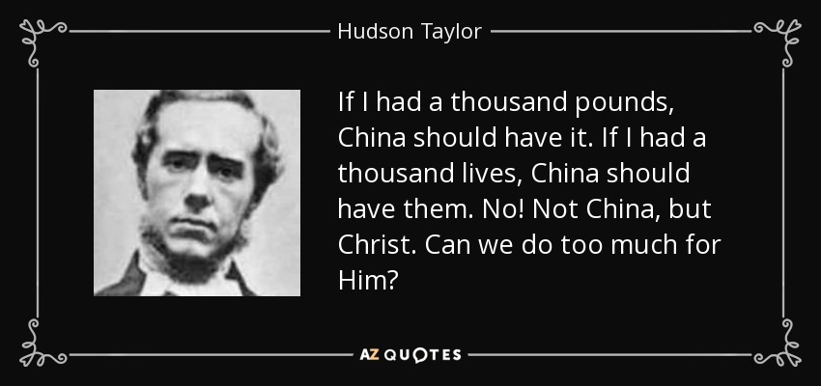

Slide 14
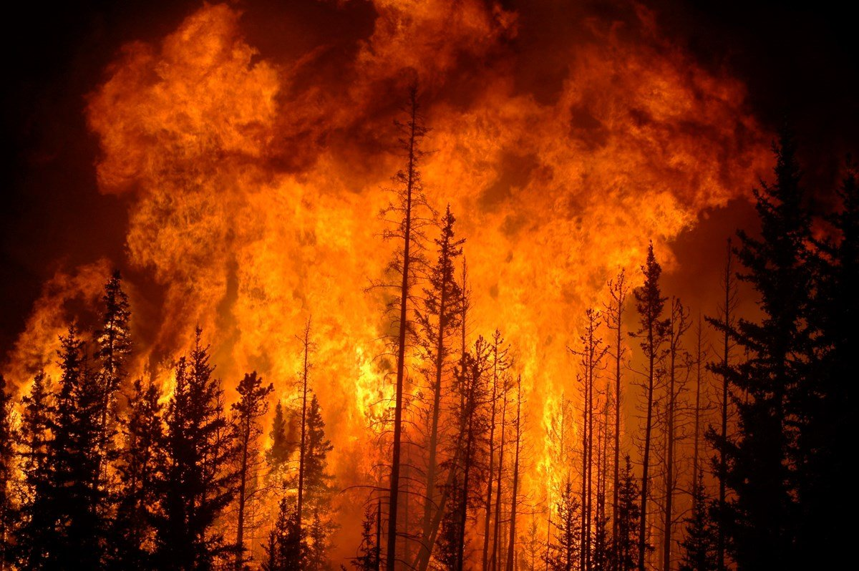
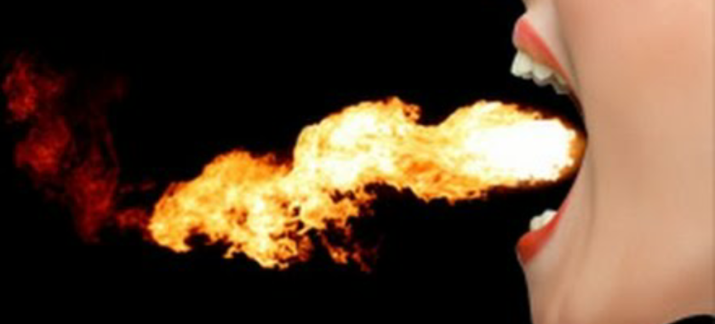
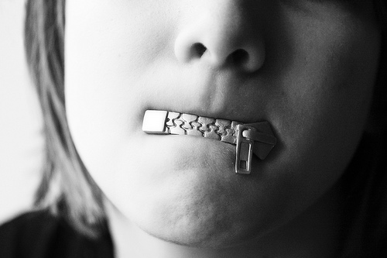
三. 話語的破壞力 (5節下-8節)
舌頭就是火...也能把生命的輪子點起來 (6節)
火缺了柴就必熄滅；無人傳舌，爭競便止息
(箴26:20)

Slide 15


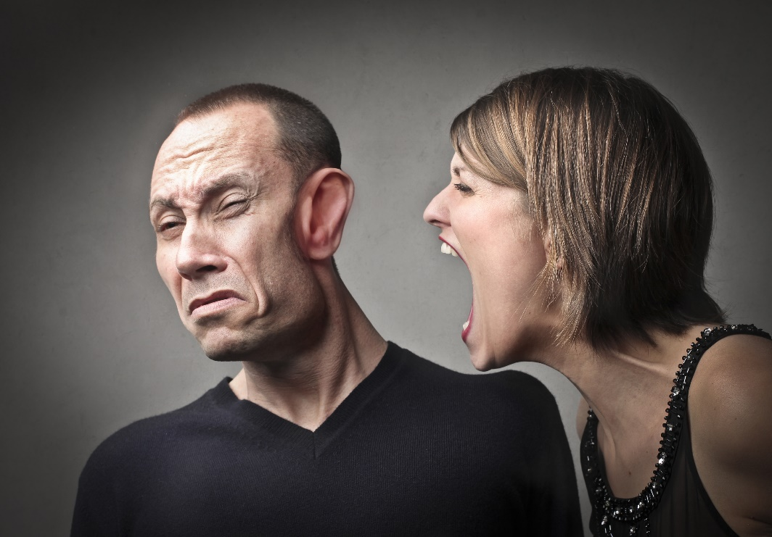
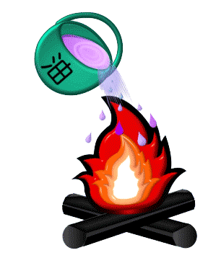
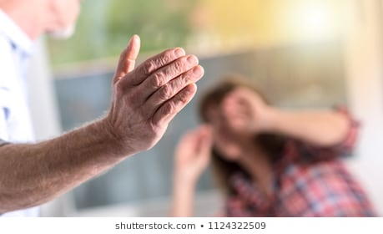
好爭競的人煽惑爭端，就如餘火加炭，火上
加柴一樣 (箴26:21)

Slide 16

三. 話語的破壞力 (5節下-8節)
舌頭是個罪惡的世界，能污穢全身... (6節)
批評
撒謊
譏諷
身敗名裂
誹謗
誣蔑
挑釁
喪志
威嚇
淫詞
絕望
滅人靈魂
咒詛
怨言
猥語
侮辱
自卑

Slide 17
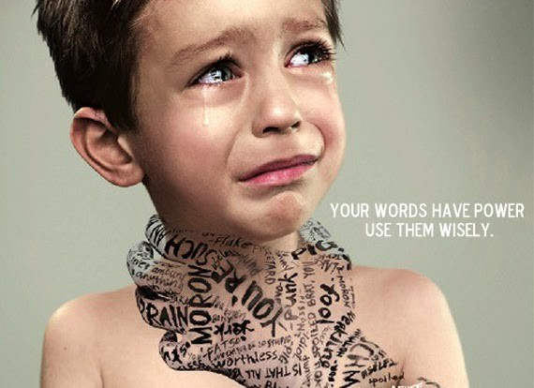
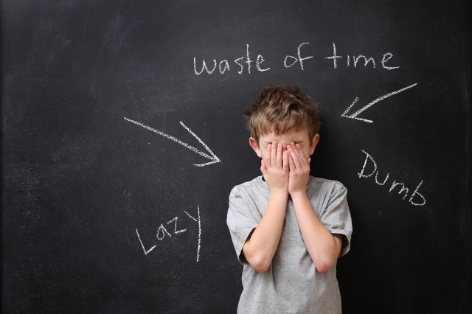
良言入耳三冬暖，惡語傷人六月寒
有些話最好永遠不要講出來！

Slide 18
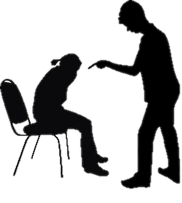
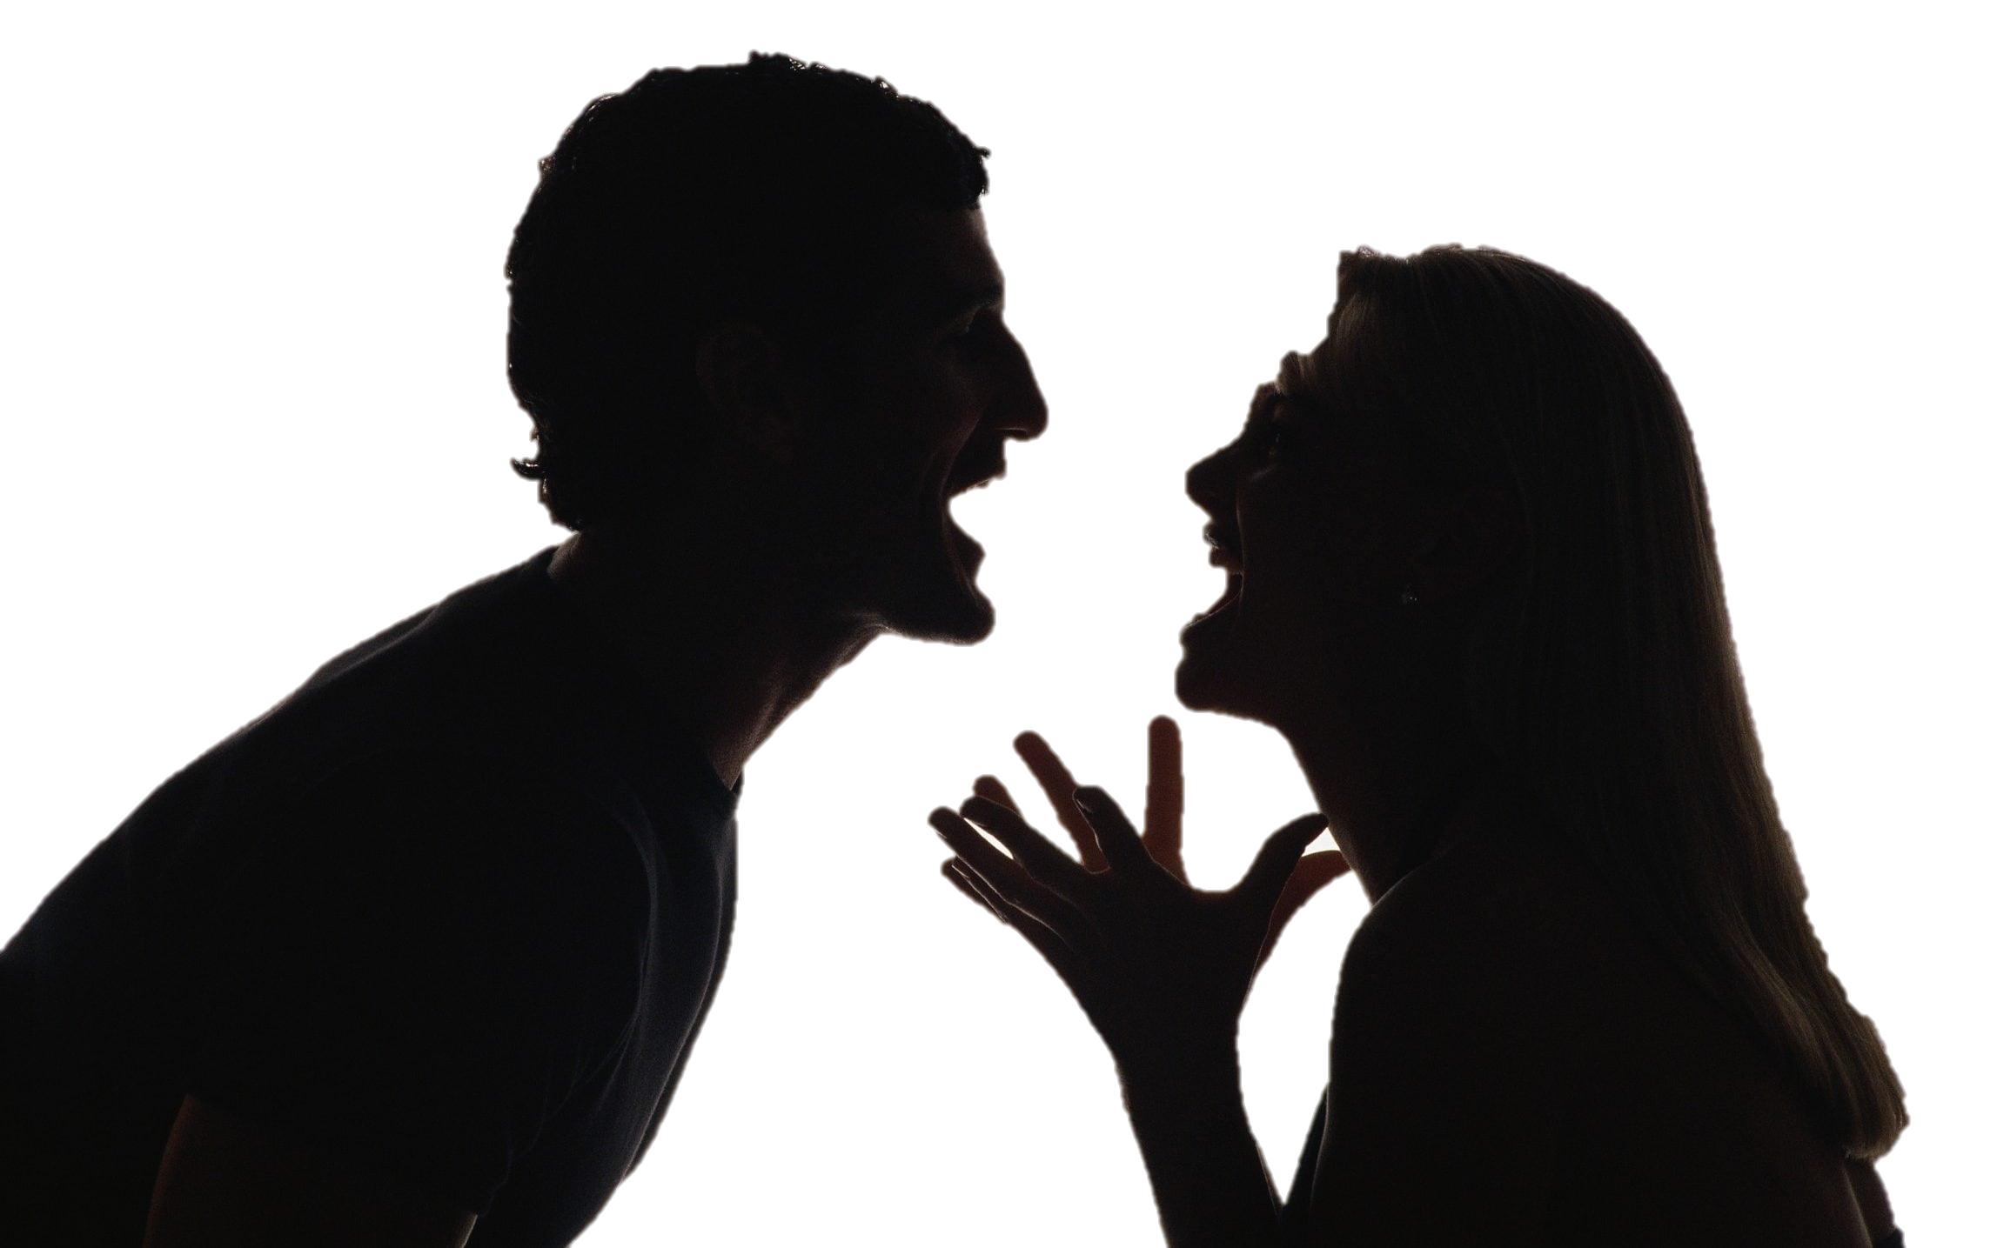
你真讓
我掉臉
我真後悔和你結婚
我真希望沒有生你
我要跟你離婚
你總是
那麼笨
你令我厭惡
你真
沒出息

Slide 19
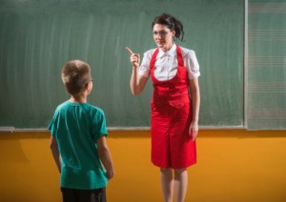
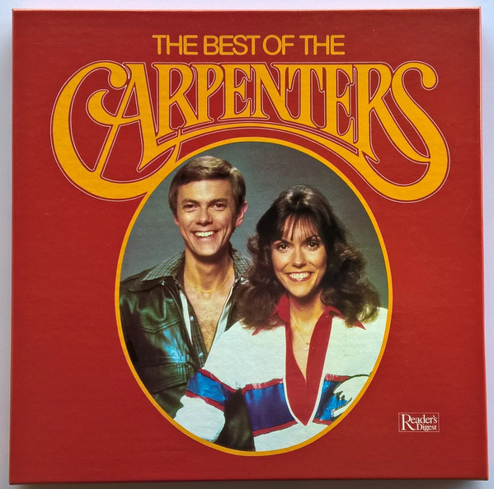
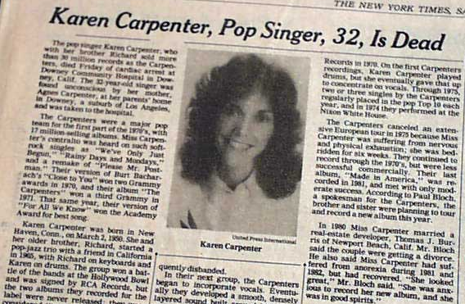
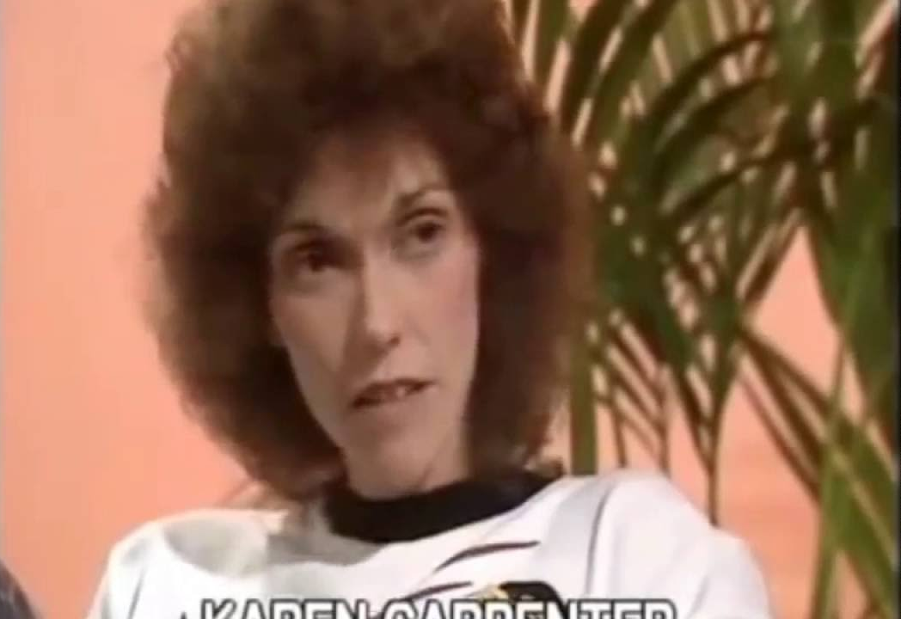

Slide 20
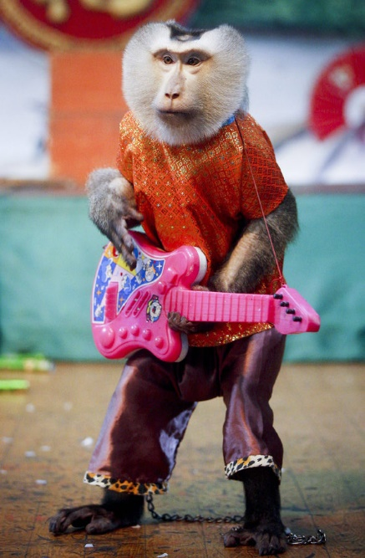
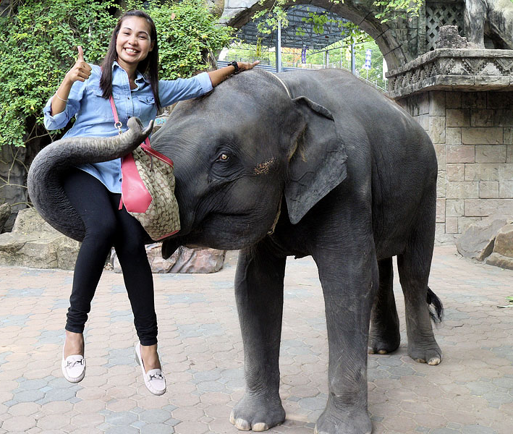
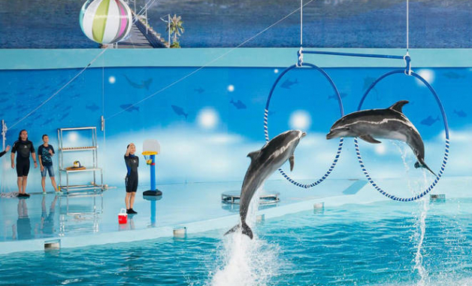
三. 話語的破壞力 (5節下-8節)
各類的走獸...本來都可以制伏，也已經被人制伏了；惟獨舌頭沒有人能制伏，是不止息的惡物，滿了害死人的毒氣 (7-8節)
小孩子只須要一兩年的時間學講話，但學
會之後，卻要用一生來學習如何不講話！

Slide 21
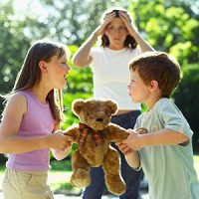
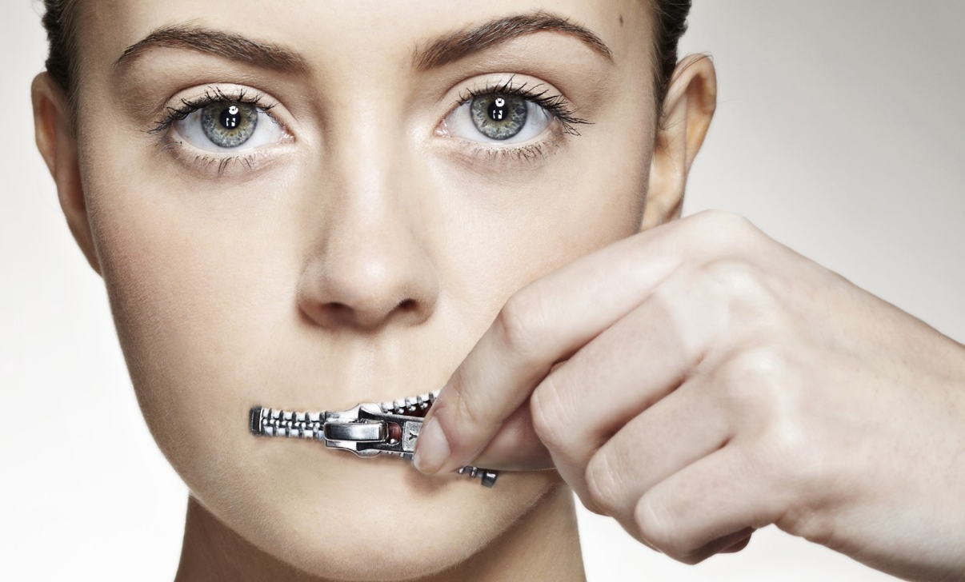
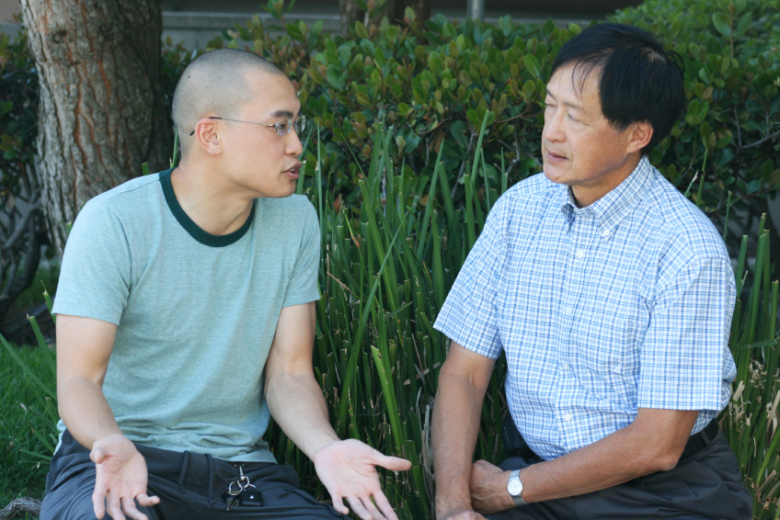
很多時候講話之前，除了先想想，也需要
先禱告！

Slide 22
四. 善用舌頭 (10-12節)
我們用舌頭頌讚那為主、為父的，又用舌頭咒詛那照著神形像被造的人；頌讚和咒詛從一個口裡出來！我的弟兄們，這是不應當的！泉源從一個眼裡能發出甜苦兩樣的水麼？
賴若瀚：如果眼睛是靈魂之窗，那舌頭就是靈魂的大門。大門當然要把守，但最重要還是先把守心靈，因為心是一切事物的發源地所以針對舌頭問題也就是根治心靈的毛病。

Slide 23
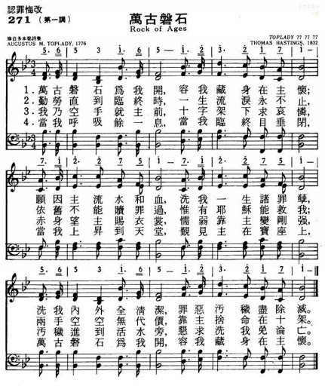
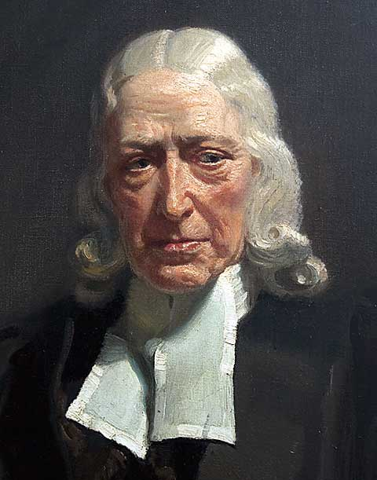
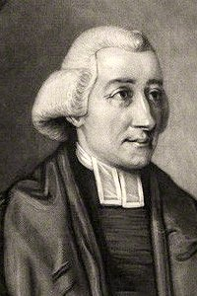
John Wesley
1703-1791
Augustus Toplady
1740-1778

Slide 24


Slide 25
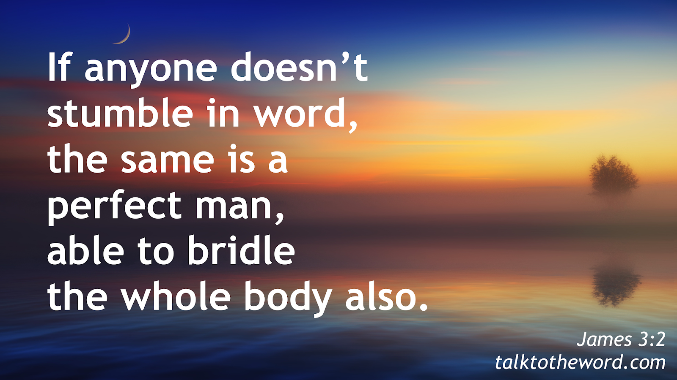
若有人在話語上
沒有過失，他就
是完全人，也能
勒住自己的全身
雅各書3:2

Slide 26
